Slide 1
Teori dan filsafat pembelajaran
Mira Azizah, S.Pd., M.Pd.
Universitas PGRI Semarang

Slide 2
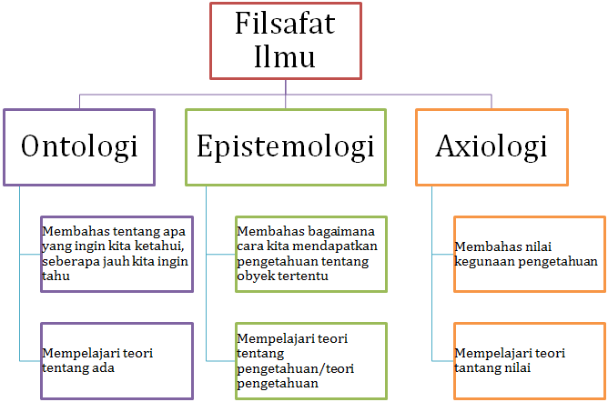

Slide 3
Kriteria pembelajaran
Pembelajaran melibatkan perubahan
Pembelajaran bertahan lama
Pembelajaran terjadi melalui pengalaman

Slide 4
Prinsip pengajaran
Siswa berproses melalui tahapan-tahapan/fase
Materi harus diorganisasikan dan disajikan dalam langkah-langkah
Siswa perlu berlatih, mendapat umpan balik, dan memperoleh tinjauan
Model-model sosial memfasilitasi pembelajaran dan motivasi
Faktor-faktor motivasional dan kontekstual mempengaruhi pembelajaran

Slide 5
Pengertian teori
Menurut Suppes (1974) Teori adalah serangkaian prinsip yang diterima secara ilmiah untuk menjelaskan suatu fenomena. Teori memberikan kerangka pikir untuk menginterpretasikan observasi lingkungan dan berfungsi menjembatani antara penelitian dan pendidikan.

Slide 6

Mengapa kita membutuhkan teori
Menurut Snelbecker (1974) perumusan teori itu sangat penting bagi dunia pendidikan untuk memecahkan masalah-masalah yang muncul dan mengembangkan bidang tersebut.
Tanpa teori, temuan-temuan penelitian hanyalah data yang tidak beraturan dan temuan tersebut tidak bisa dijadikan sebagai pendukung hipotesis atau asumsi peneliti.

Slide 7
Fungsi teori
Mensistematiskan temuan dalam penelitian
Menguji hipotesis
Membuat predikat
Memberikan penjelasan

Slide 8
Konstruksi teori
Konstruksi Teori Secara Deduktif
Konstruksi Teori Secara Indukatif

Slide 9
Verifikasi teori
Secara Sintaks
Secara Semantik
Parsimoni

Slide 10
Persoalan penting dalam teori pembelajaran
Bagaimana pembelajaran terjadi?
Apa peran memori?
Proses-proses apa saja yang terlibat dalam pengaturan diri?
Apa peran motivasi?
Bagaimana transfer terjadi?
Apa saja implikasinya dalam pengajaran?

Slide 11
Terima kasih ☺

